Slide 1
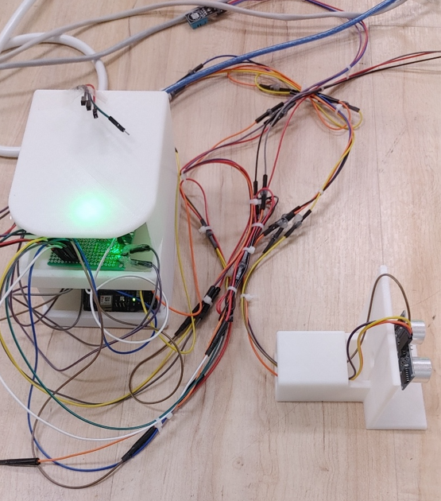
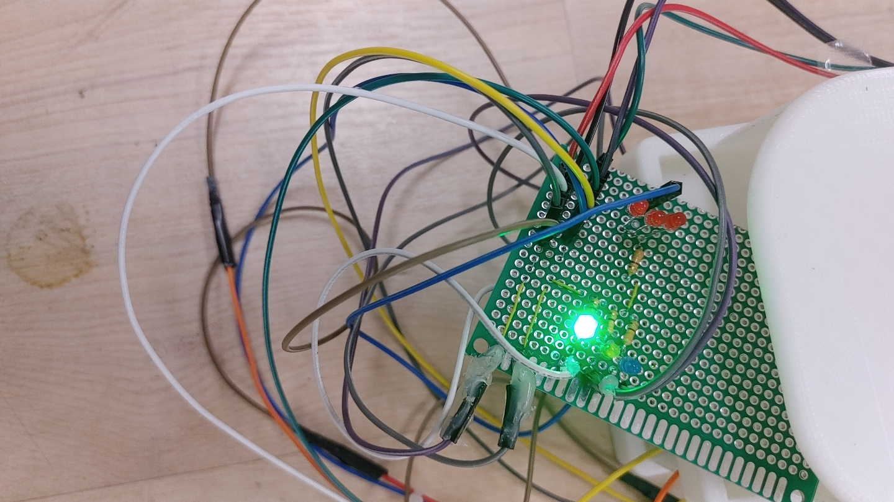
1. Smart Logistics IOT HW – Introduce(소개 자료)
그림 2) Smart Logistics IoT 개발 보드(만능 기판)
그림 1) Smart Logistics IoT HW

Slide 2
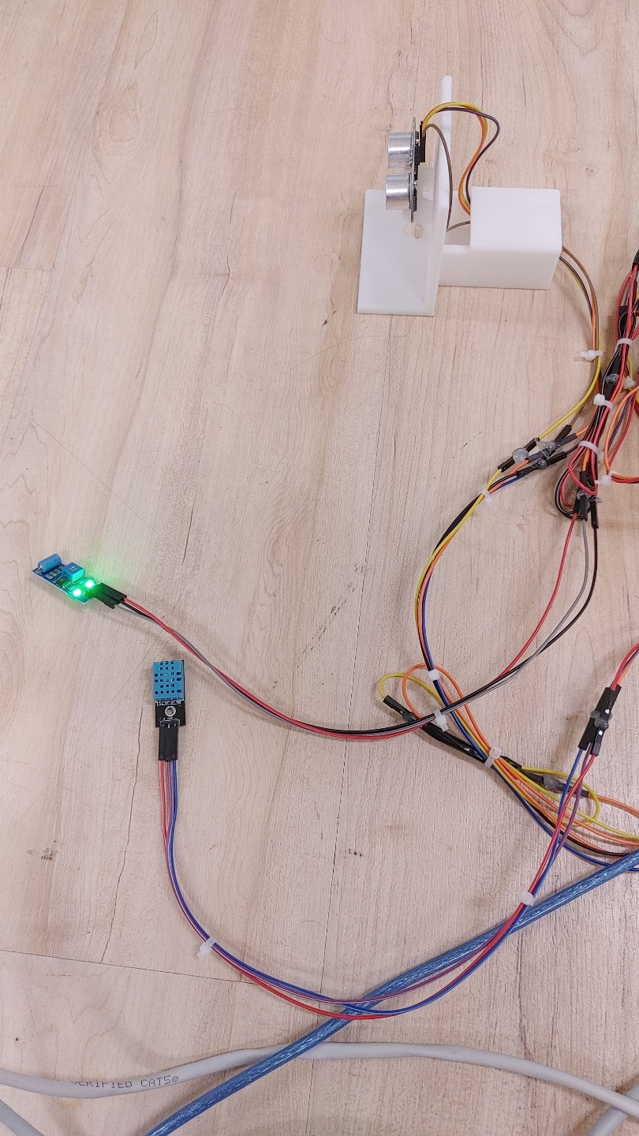
1. Smart Logistics IOT HW – Introduce(소개 자료)
초음파 센서(HC-SR04)
충격 센서(DM454)
온습도 센서(DHT22)
그림 3) Smart Logistics IoT 센서

